Slide 1
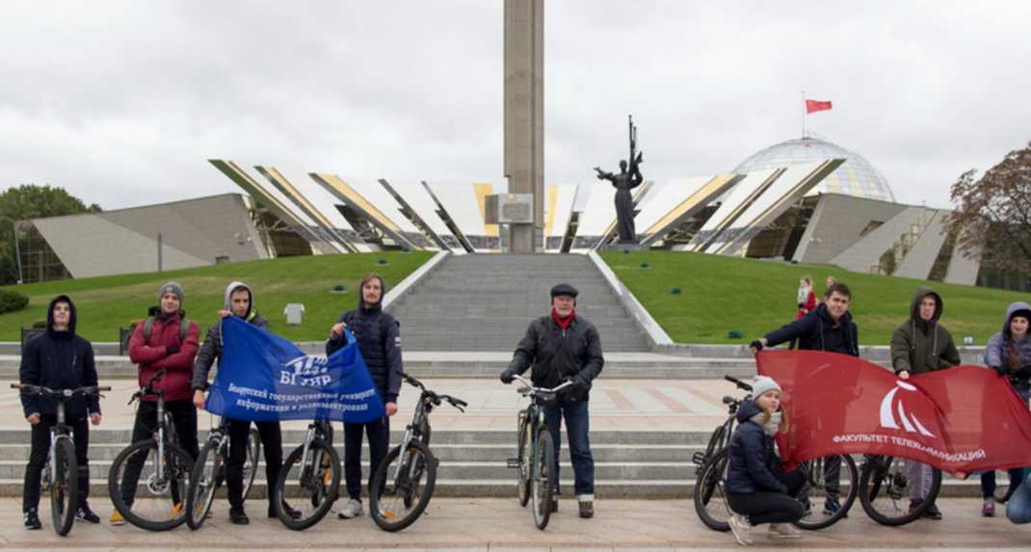
Проект «Сохраняя память о прошлом, строим будущее!»
Отчёт за период
с июля 2018 по март 2022

Slide 2
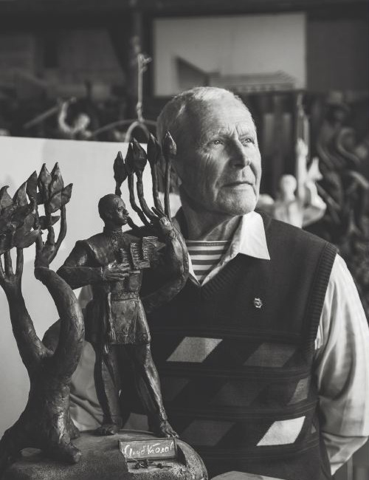
Совместный проект
студентов факультета инфокоммуникаций БГУИР с архитектором-скульптором, лауреатом Ленинской премии, премии Ленинского комсомола Беларуси Валентином Павловичем Занковичем

Slide 3
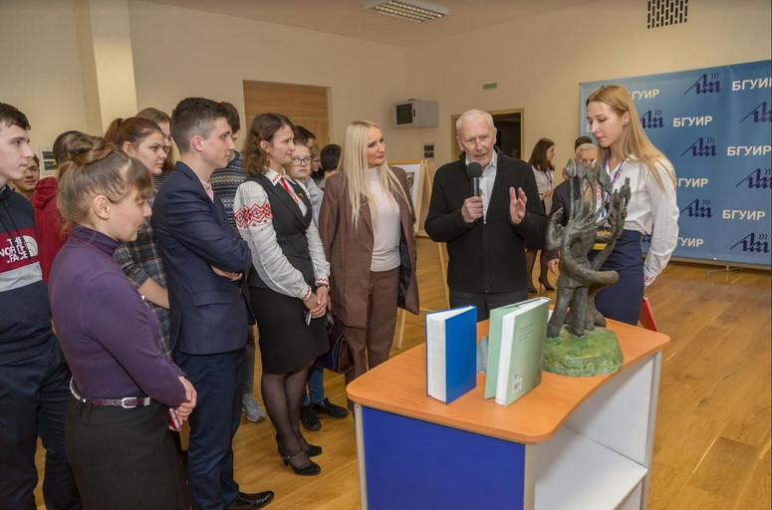
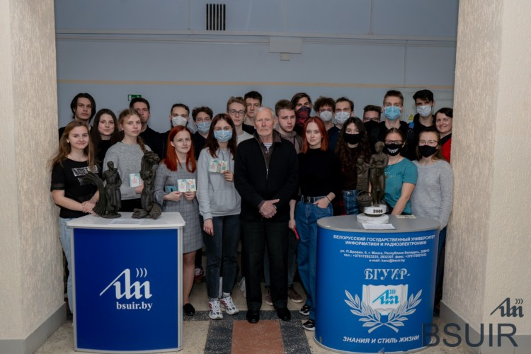
сохранение культурного наследия нашей страны и передача его будущим поколениям в рамках работы волонтерской группы «Sporters» БГУИР

Slide 4
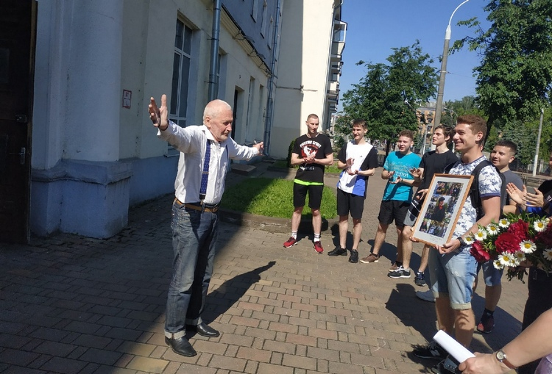
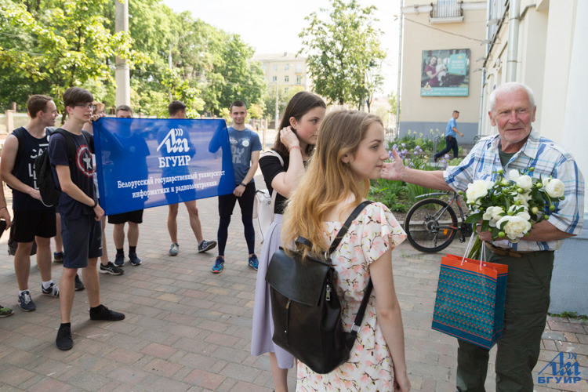
Реализуется с июля 2018 года
Основные направления: велоробеги, проведение встреч в мастерской В.П. Занковича, пробежки к знаковым событиям, выставки творческих работ, посещение мемориалов

Slide 5
Студенты приняли участие на выставке конкурса БРСМ городского этапа "100 идей для Беларуси"

Slide 6
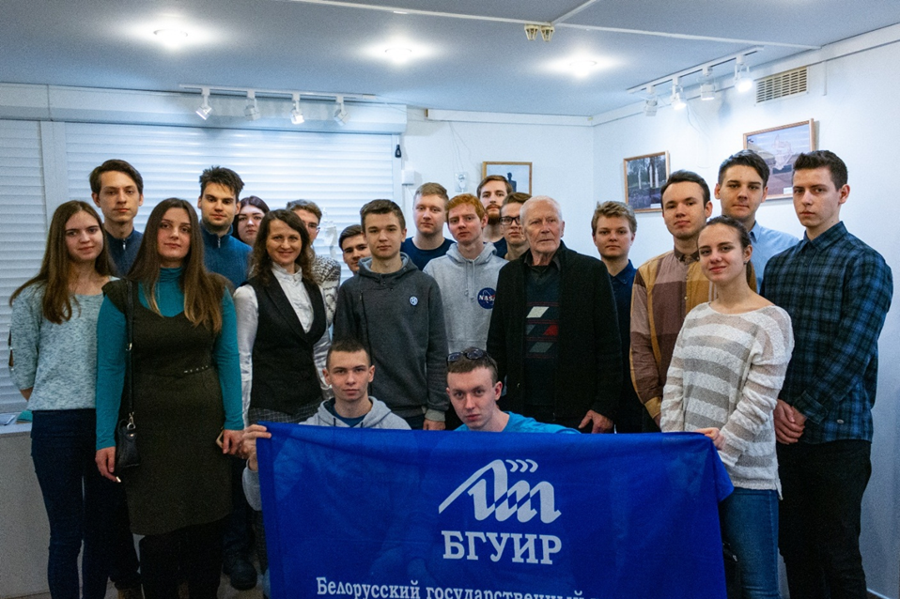
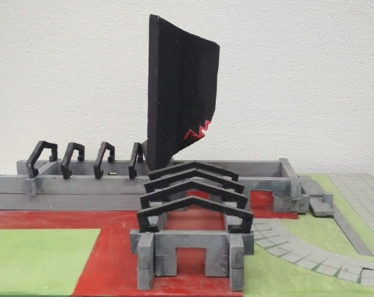
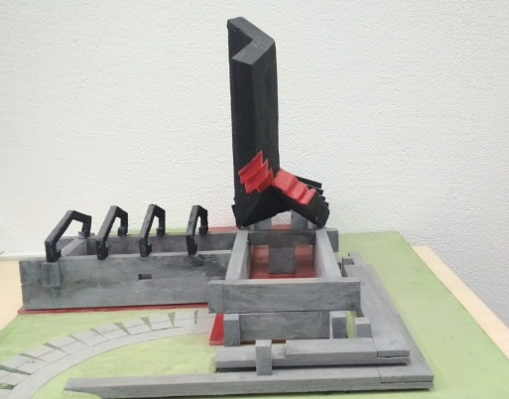
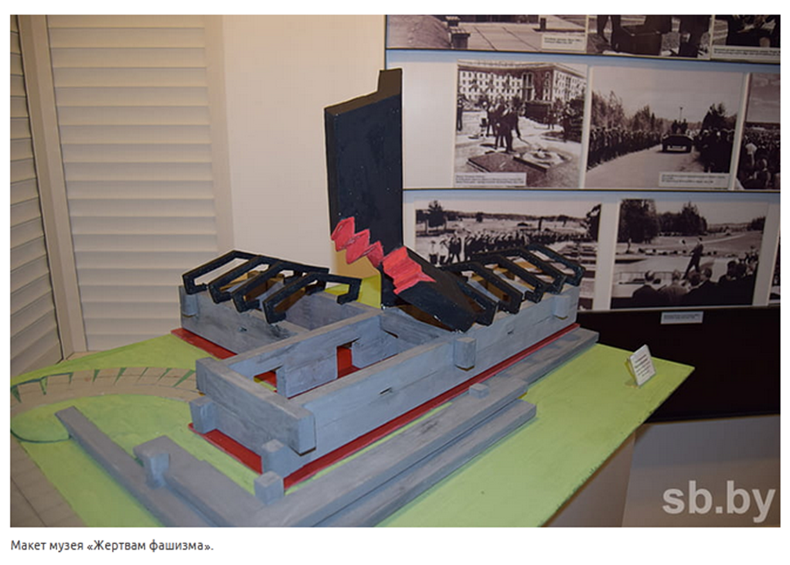
На выставке «Следуя за мечтой...» в музее мемориального комплекса «Хатынь», где среди экспонатов был макет музея зверств фашизма

Slide 7
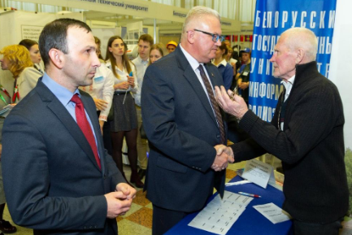
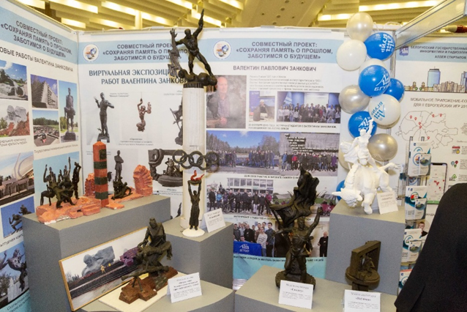
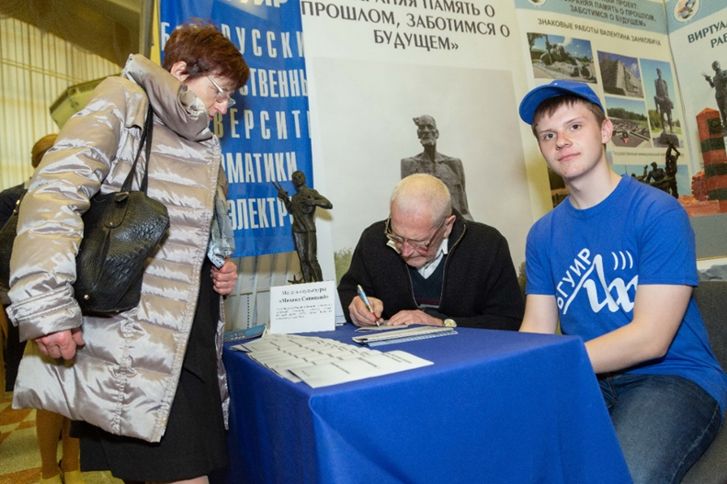
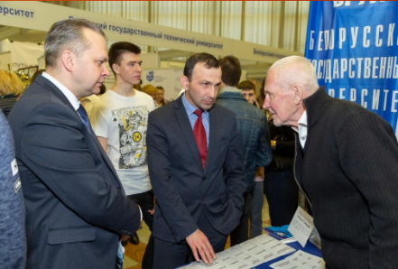
На торжественном открытии выставки 17 апреля 2019 года с участием Карпенко Игоря Васильевича, ректора Богуша Вадима Анатольевича и проректора по воспитательной работе БГУИР Кузнецова Дмитрия Фёдоровича

Slide 8
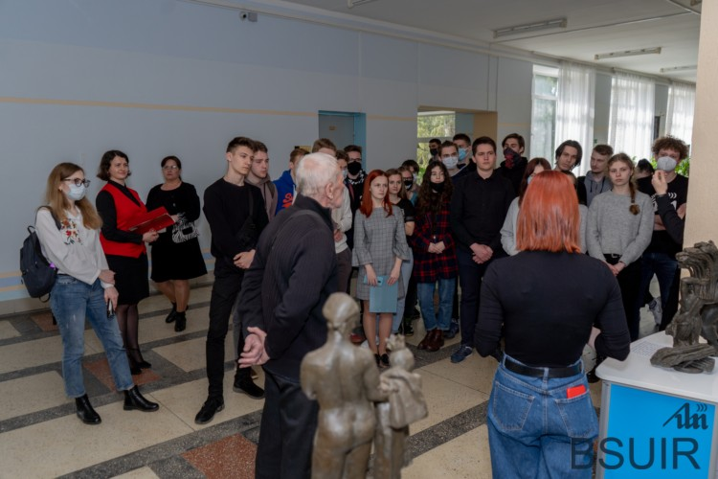
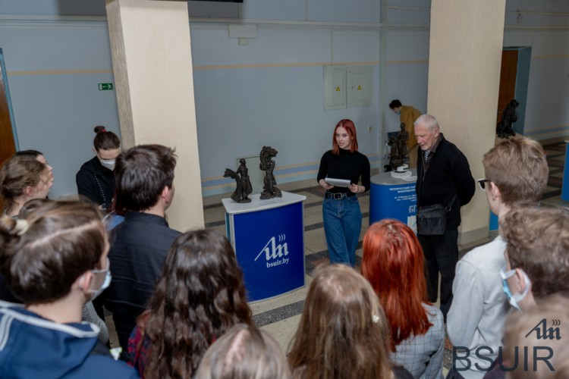
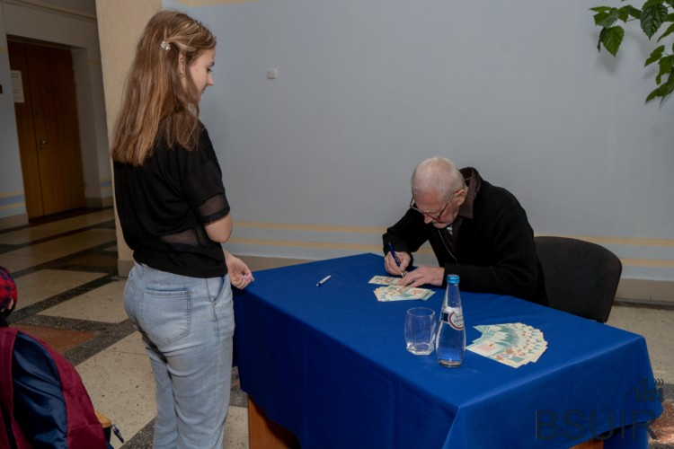
Студэнты 29.04.2021 арганізавалі ў БДУІР выставу скульптур Валянціна Занковіча «Зямля мая, ты кніга - непрачытана...», якую прысвяцілі вясне, вёсцы, беларускай мове і паэзіі

Slide 9
Создан календарь проекта на 2022 год
Видео о создании календаря

Slide 10
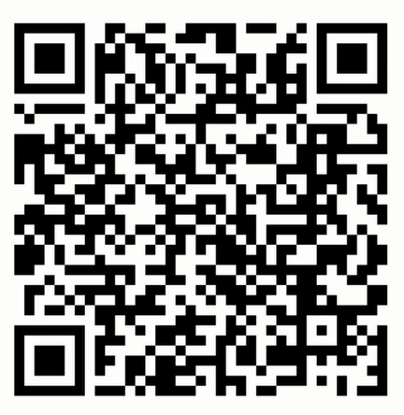
Подробнее о проекте
«Сохраняя память о прошлом, строим будущее!»

